Slide 1






1. Rút gọn phân số sau: $\frac{15}{20}$
$$\frac{15}{20}= \frac{15 : 5}{20 : 5}= \frac{3}{4}$$

Slide 2
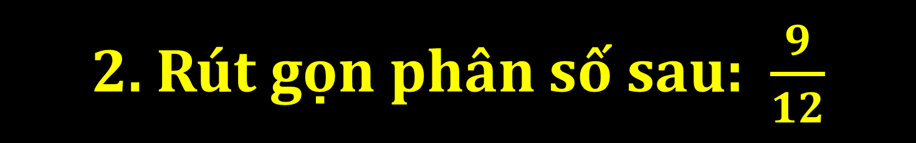

2. Rút gọn phân số sau: $\frac{9}{12}$
$$\frac{9}{12}= \frac{9 : 3}{12 :3}= \frac{3}{4}$$

Slide 3


2. Rút gọn phân số sau: $\frac{10}{20}$
$$\frac{10}{20}= \frac{10 :10}{20 :10}= \frac{1}{2}$$

Slide 4




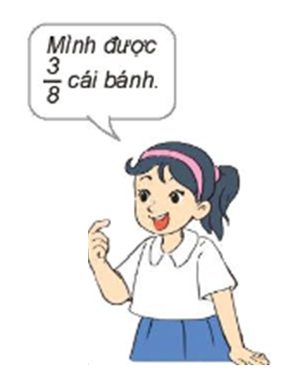








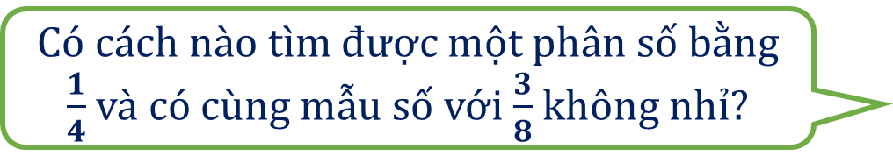
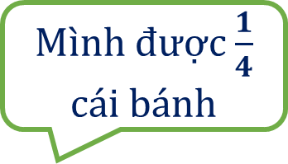
Mình được $\frac{1}{4}$ cái bánh
Có cách nào tìm được một phân số bằng $\frac{1}{4}$ và có cùng mẫu số với $\frac{3}{8}$ không nhỉ?

Slide 5
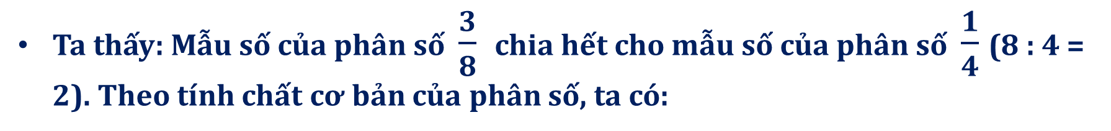
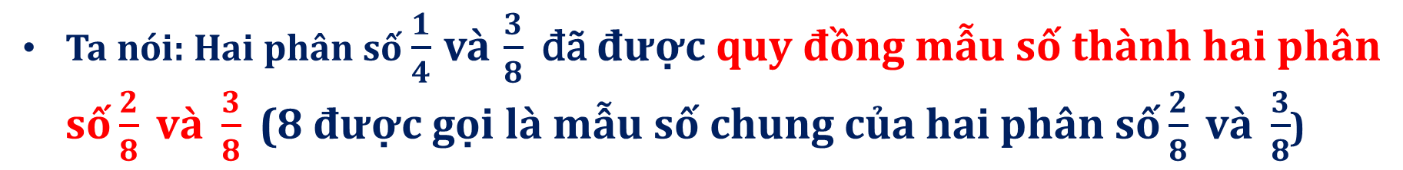
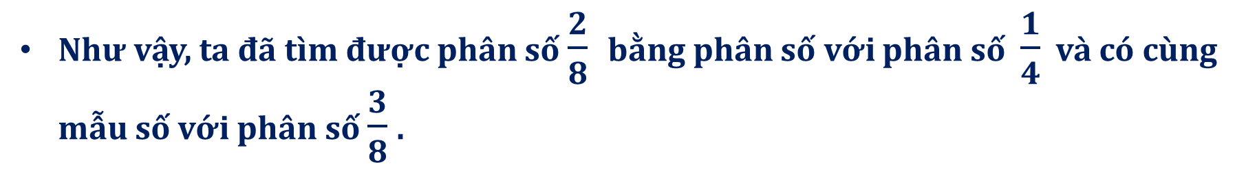
Ta thấy: Mẫu số của phân số $\frac{3}{8}$ chia hết cho mẫu số của phân số $\frac{1}{4}$ (8 : 4 = 2). Theo tính chất cơ bản của phân số, ta có:
1
1 x 2
2
=
=
4
4 x 2
8
Như vậy, ta đã tìm được phân số $\frac{2}{8}$ bằng phân số với phân số $\frac{1}{4}$ và có cùng mẫu số với phân số $\frac{3}{8}.$
Ta nói: Hai phân số $\frac{1}{4}$ và $\frac{3}{8}\text{ đã} \text{đượ}\text{c} \text{quy}\text{ đồ}\text{ng} \text{m}\text{ẫ}\text{u} \text{s}\text{ố }\text{th}\text{à}\text{nh} \text{hai} \text{ph}\text{â}\text{n} \text{s}\text{ố}\frac{2}{8} \text{v}\text{à }\frac{3}{8} \text{(}\text{8 đượ}\text{c} \text{g}\text{ọ}\text{i} \text{l}\text{à }\text{m}\text{ẫ}\text{u} \text{s}\text{ố }\text{chung} \text{c}\text{ủ}\text{a} \text{hai} \text{ph}\text{â}\text{n} \text{s}\text{ố}\frac{2}{8} \text{v}\text{à }\frac{3}{8}$)

Slide 6







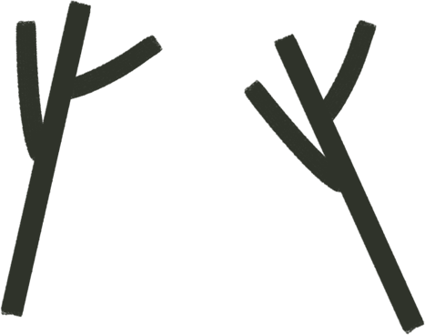
Vậy để quy đồng mẫu số hai phân số ta làm thế nào?
Ta cần tìm được mẫu số chung giữa hai phân số đó rồi áp dụng tính chất cơ bản của phân số.

Slide 7

b) Ví dụ quy đồng mẫu số hai phân số $\frac{3}{4}$ và $\frac{5}{12}$ như sau
12 : 4 = 3, mẫu số chung là 12.
3
3 x 3
9
=
=
và giữ nguyên phân số $\frac{5}{12}$
4
4 x 3
12
Quy đồng mẫu số hai phân số $\frac{3}{4}$ và $\frac{5}{12}$ ta được hai phân số $\frac{9}{12}$ và $\frac{5}{12}$

Slide 8
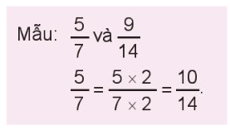
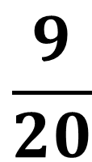
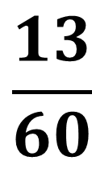
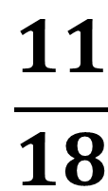

1
Quy đồng mẫu số các phân số (theo mẫu).
a)
b)
$$\frac{5}{9}$$
$$\frac{11}{18}$$
$$\frac{13}{60}$$
$$\frac{9}{20}$$
và
và

Slide 9

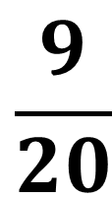
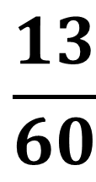
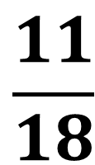
a)
b)
$$\frac{5}{9}$$
$$\frac{11}{18}$$
$$\frac{13}{60}$$
$$\frac{9}{20}$$
và
và
5
5 x 2
10
9
9 x 3
27
=
=
=
=
9
9 x 2
18
20
20 x 3
60

Slide 10
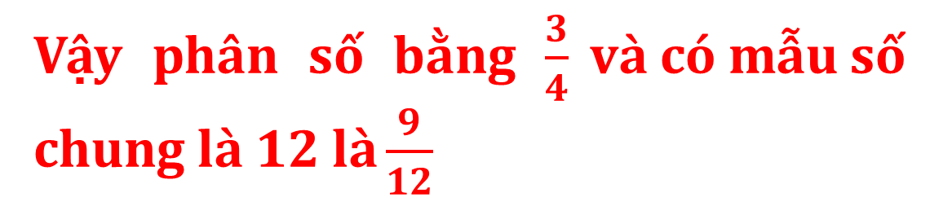
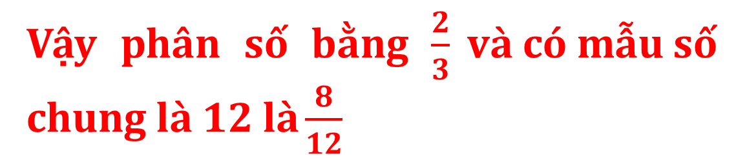
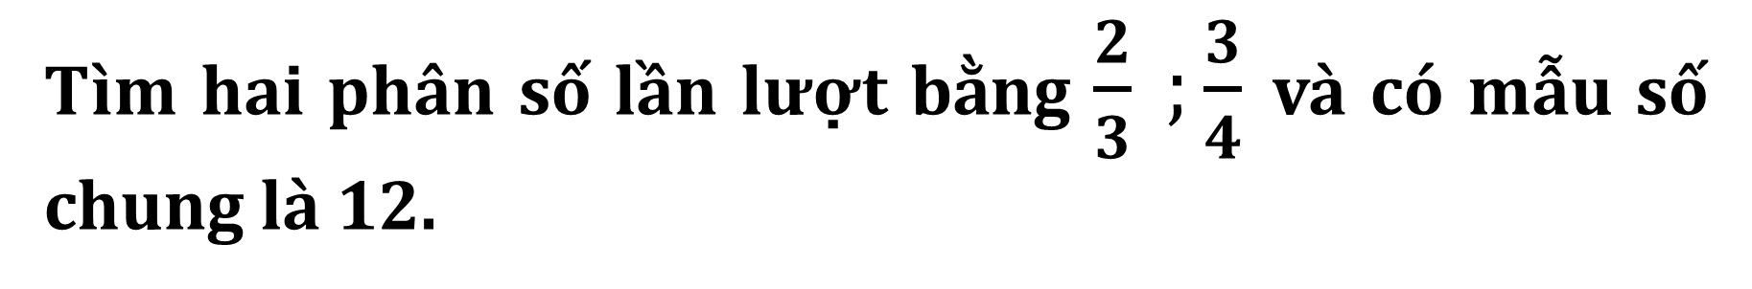
Tìm hai phân số lần lượt bằng $\frac{2}{3} ;\frac{3}{4}$ và có mẫu số chung là 12.
2
Ta có 12 : 3 = 4
Vậy phân số bằng $\frac{2}{3} \text{v}\text{à }\text{c}\text{ó }\text{m}\text{ẫ}\text{u} \text{s}\text{ố }\text{chung} \text{l}\text{à 12 }\text{l}\text{à}\frac{8}{12}$
2
2 x 4
8
=
=
3
3 x 4
12
Ta có 12 : 4 = 3
Vậy phân số bằng $\frac{3}{4} \text{v}\text{à }\text{c}\text{ó }\text{m}\text{ẫ}\text{u} \text{s}\text{ố }\text{chung} \text{l}\text{à}\text{ 12 }\text{l}\text{à}\frac{9}{12}$
3
3 x 3
9
=
=
4
4 x 3
12

Slide 11
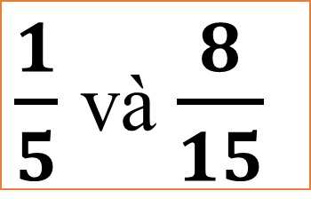
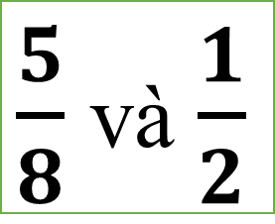
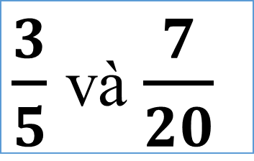
Hãy xác định mẫu số chung cho
các phân số sau:
MSC: 15
$\frac{1}{5}$và $\frac{8}{15}$
MSC: 20
$\frac{3}{5}$và $\frac{7}{20}$
MSC: 8
$\frac{5}{8}$và $\frac{1}{2}$

